Slide 1
THOSE THE ONE LEGENDARY HERO
АРКАДНАЯ ИГРА
Героем может стать любой...
Axios Creative Association

Slide 2


НАША КОМАНДА
01
02
03
ГЕЙМ-ДИЗАЙНЕР
САУНД-ДИЗАЙНЕР
ПРОГРАММИСТ
Создавал модели персонажа и врагов, а также сцену и дизайн уровней. Во время работы освоил Aseprite.
Занимался разработкой игры. Писал код игры и собирал игру в Unity. Во время разработки изучил программы: Unity, Git, Qt.
Писал музыку для локаций и меню. Делал подходящие звуки для игры. Во время работы освоил программы: Bosca Ceoil, Gxscc Mirror, FL Studio.

Slide 3
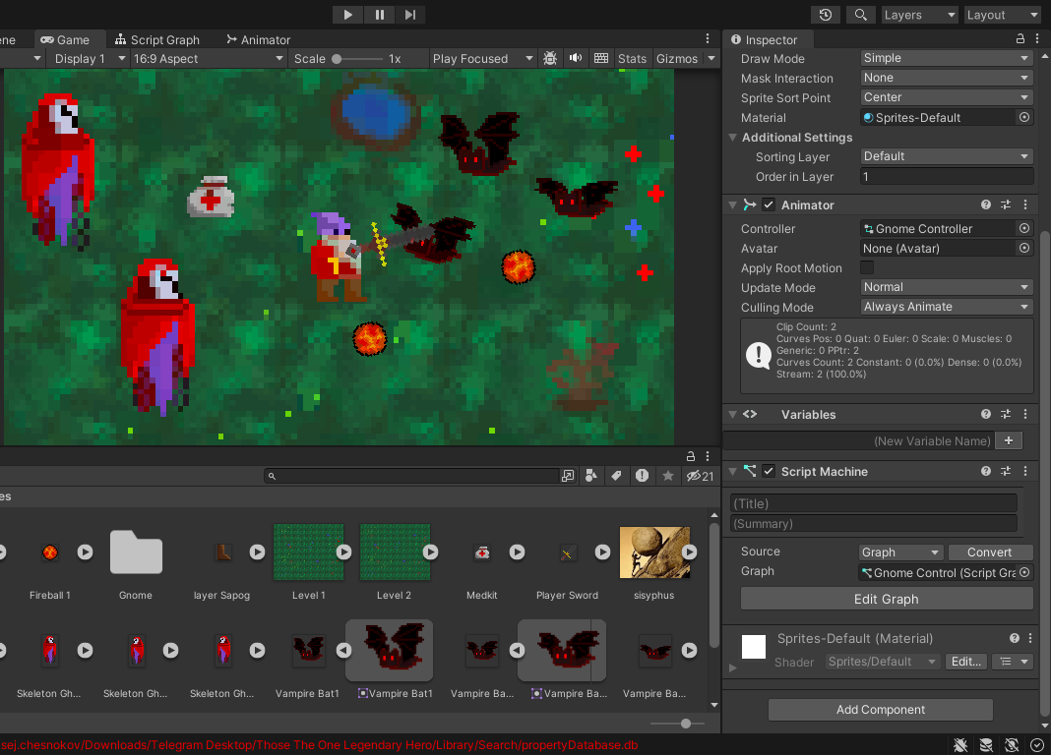
РАБОТА ГЕЙМ-ДИЗАЙНЕРА
Задачей было придумать тематику игры и изучить программу для создания персонажей с анимациями.
Для каждого персонажа, монстра и предмета были сделаны несколько положений, чтобы сделать анимацию.
После этого помогал программисту с программой Unity.

Slide 4
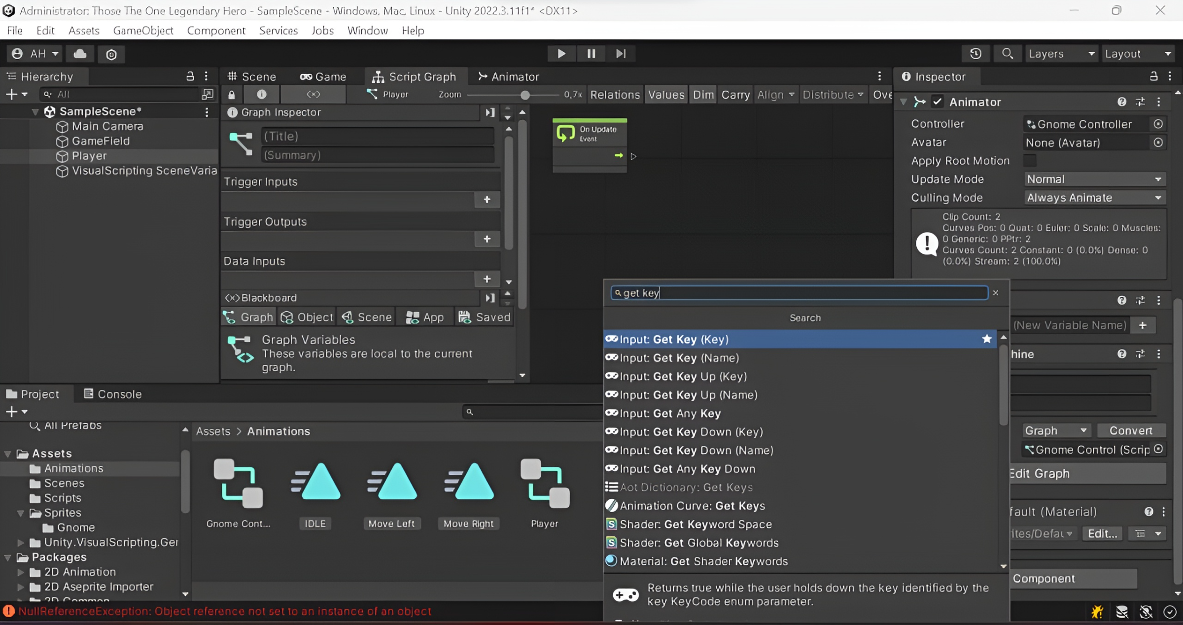
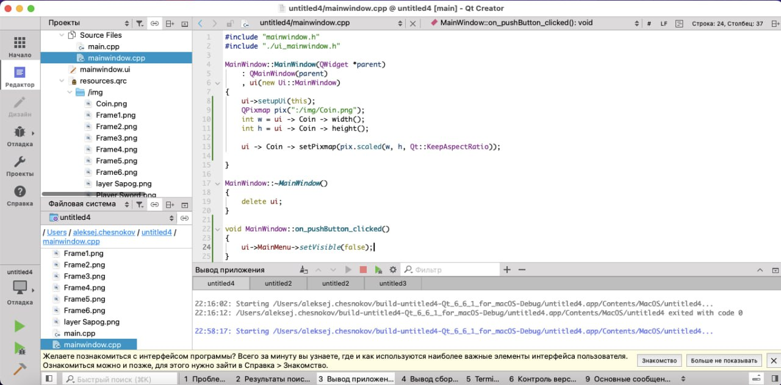
РАБОТА ПРОГРАММИСТА
Задачей было выбрать программу для разработки игры и реализовать хотя бы один полноценный уровень.
До Хакатона изучал Qt, позже долгое время использовал во время разработки игры, но из-за малого опыта не смог реализовать идею до конца. После переносил данные с Qt на Unity и все дальнейшие действия проходили в нём.
Сейчас из-за сбоев в программе игра не доделана, но после этого мероприятия, мы доведём дело до конца.

Slide 5
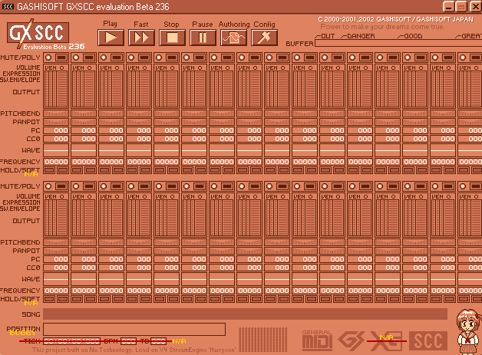
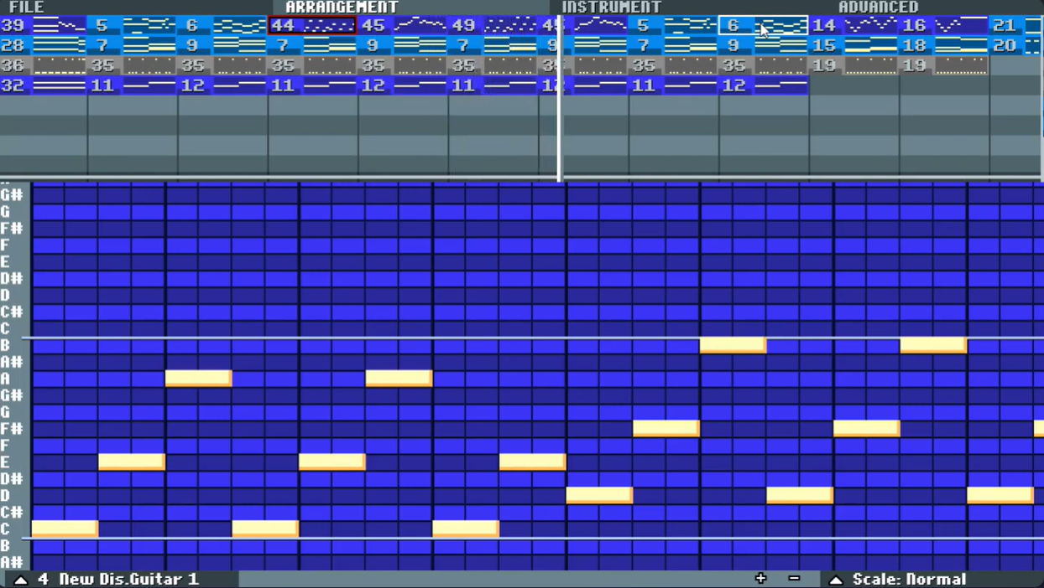

РАБОТА САУНД-ДИЗАЙНЕРА
Задачей являлось изучить программы по созданию музыки в стиле аркад, а также подобрать звуки для звуков в игре.
Музыка создавалась в программах Bosca Ceoil, Gxscc Mirror. Это довольно тяжелый, но интересный процесс. Все звуки также были готовы к концу работы.
Вот одна из песен игры:

Slide 6
— ИНСАЙДЕР HORNS
В ОБЩЕМ КАК СКАЗАЛИ
НА Е3
“Starfield требует доработки, игра все еще не готова”
JK)

Slide 7

СПАСИБО ЗА ВНИМАНИЕ
Школа “Покровский Квартал”
Участники:
Панферов Роман
Чесноков Леонид
Некрасов Арчибальд

